Slide 1
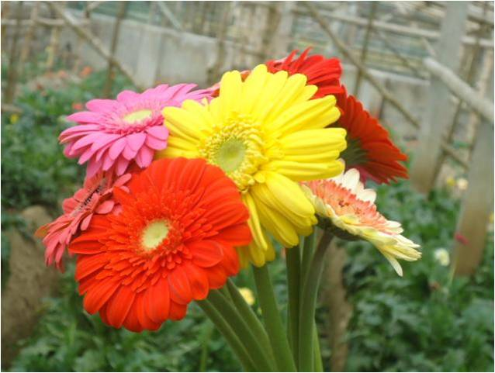
স্বাগতম

Slide 2
_{মোঃ হানিফ মোল্যা}
_{সহকারী শিক্ষক}
কোন্দারদিয়া ইসলামিয়া দাঃ মাদ্রাসা
_{বোয়ালমারী, ফরিদপুর।}
_{০১৯১৬-৬৫৭০৭৫}
hanifmolla518@gmail.com

Slide 3
শ্রেণিঃ অষ্টম
বিষয়ঃ কৃষি শিক্ষা
সময়ঃ ৫০মিনিট

Slide 4
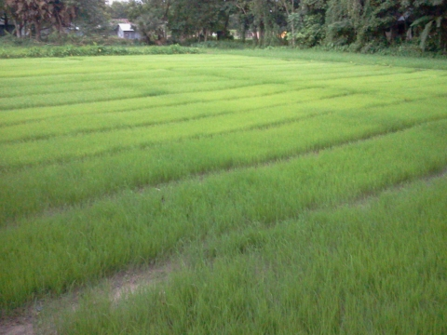

Slide 5
পাঠ শিরোনামঃ
ধান ফসলের বীজতলা তৈরী

Slide 6
শিখনফল
১। বীজতলা কি তা বলতে পারবে।
২।ধান ফসলের বীজতলার প্রকারভেদ ব্যাখ্যা করতে পারবে।
৩।বীজতলা তৈরীর কৌশল বিশ্লেষণ করতে পারবে।
৪।বীজতলার পরিচর্যা বর্ণনা করতে পারবে।

Slide 7
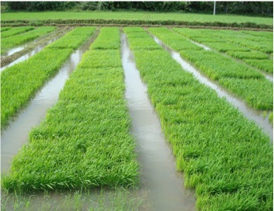
বীজতলাঃ
চারা উৎপাদনের জন্য যে স্থানে বীজ বপন ও চারার যত্ন নেওয়া হয়, সে স্থানকে বীজতলা বলে।

Slide 8
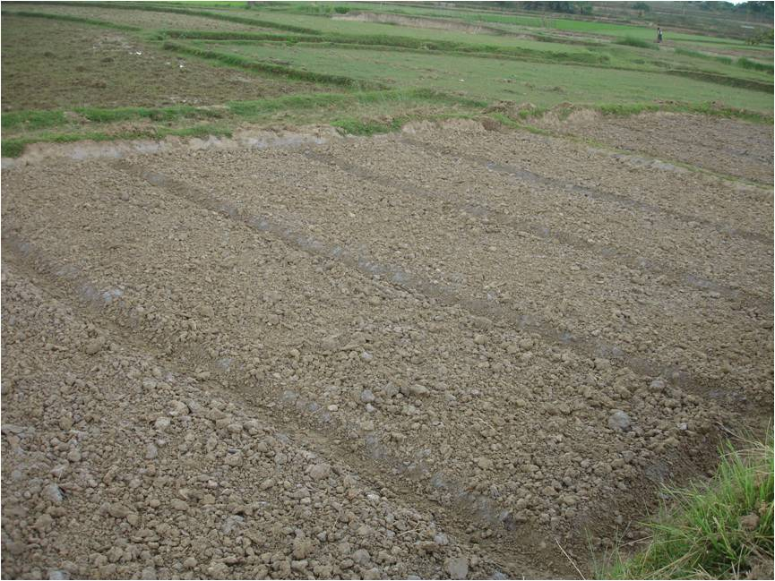
বীজতলার প্রকারভেদ
শুকনো বীজতলা
ভেজা বীজতলা

Slide 9
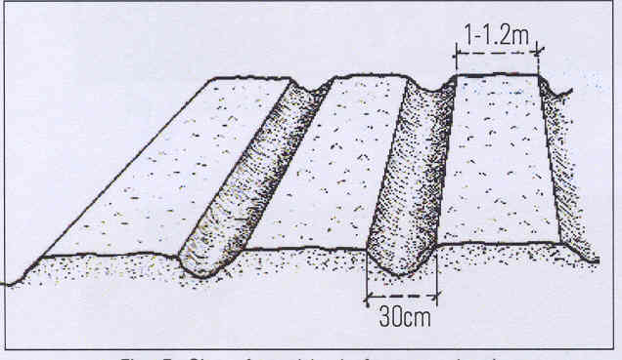
আদর্শ বীজতলা
১।আদর্শ বীজতলার দৈর্ঘ্য ৩মি এবং প্রস্থ ১মি।
২।প্রতিটি বীজতলার মাঝে ৩০সে মি এবং জমির চারপাশে ২৫সে মি জায়গা নালার জন্য রাখতে হবে।
৩।দুই বীজতলার মাঝের চারপাশের মাটি তুলে বীজতলা উঁচু করতে হবে।
৪।বীজতলায় প্রতি বর্গ মিটারে ২ কেজি হারে গোবর বা কম্পোস্ট সার প্রয়োগ করতে হবে।
3m

Slide 10
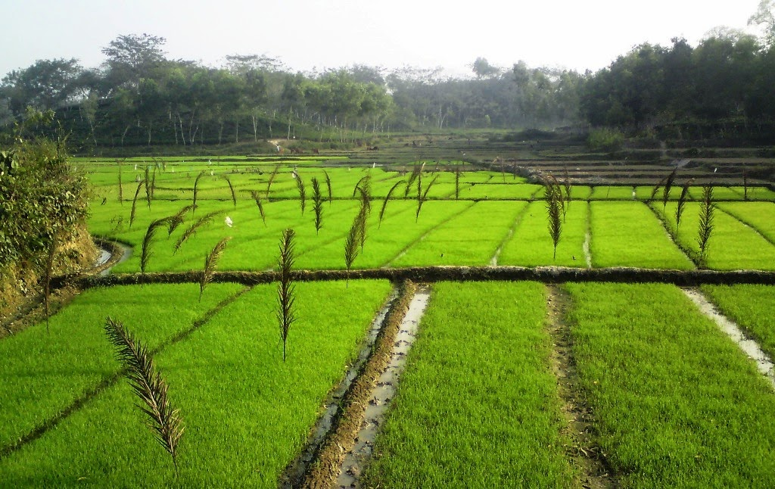
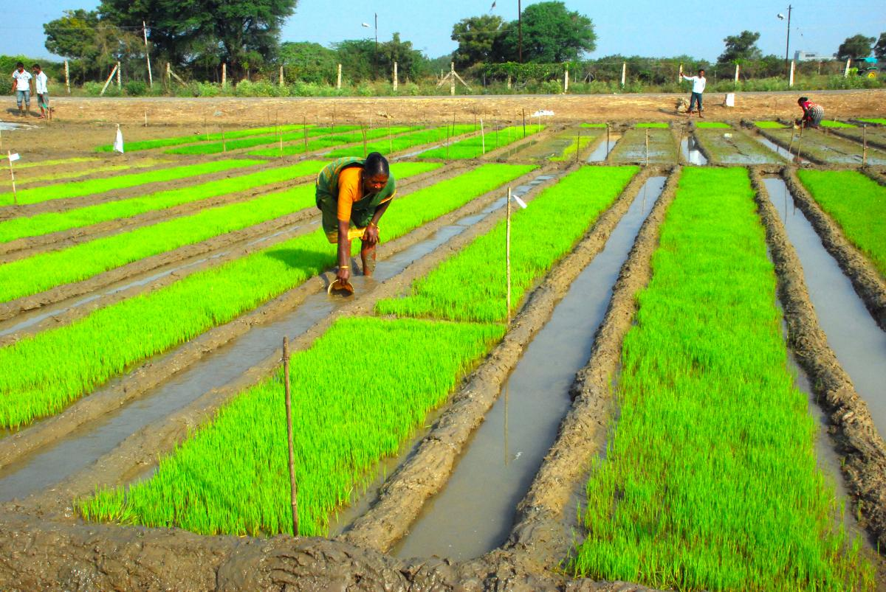
বীজতলার যত্নঃ
১।বীজতলার আগাছা পরিস্কার করতে হবে।
২।দুই বেডের মাঝে পানি রাখার জন্য সেচের ব্যবস্থা করতে হবে।
৩।পাখি বসার জন্য খঁটি পুঁতে দিতে হবে।
৪।গরু ছাগলের আক্রমন হতে রক্ষার জন্য বীজতলার চারপাশে বেড়া দিতে হবে।

Slide 11
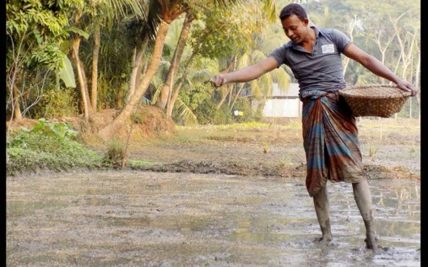
মূল্যায়নঃ
১।
২।আদর্শ বীজতলার বৈশিষ্ট্য কি?
৩।বীজতলা পরিচর্যার প্রয়োজনীয়তা বর্ণনা কর?
বীজতলাটির নাম কি?

Slide 12
বাড়ীর কাজ
১ শতক বা ৪০ বর্গ মিটার জায়গায় বীজতলার মডেল তৈরী করে আনবে।

Slide 13
সবাইকে ধন্যবাদ

